Slide 2
পরিচিতি
শিক্ষক
পাঠ
টুলু সরকার (সহকারী শিক্ষক)
কাদিরখোলা মাধ্যমিক বিদ্যালয়
রামপাল , বাগেরহাট ।
E-mail: tulusarker81@gmail.com
Mobile:01723-570381
শ্রেণিঃ ষষ্ঠ
বিষয়ঃ তথ্যও যোগাযোগ প্রযুক্তি
সময়ঃ ৫০ মিনিট
তারিখঃ ২০/১০/২০১৯

Slide 3
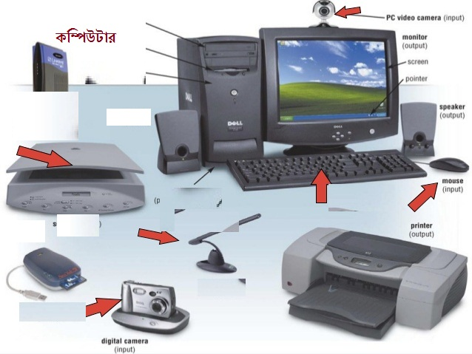
ছবিগুলো দেখে আজকের পাঠ্য বিষয় বলার চেষ্টা করবো

Slide 4
আজকের আলোচ্য বিষয়......
কম্পিউটারের ইনপুট ও আউটপুট ডিভাইস

Slide 5
প্রত্যাশা করছি আজকের আলোচনা শেষে শিক্ষার্থিরা ---
১। ইনপুট ডিভাইস কি বলতে পারবে।
২। ইনপুট ডিভাইস এর বৈশিষ্ট্য এবং প্রয়োজনীয়তা নিরূপন করতে পারবে।
৩। কোনটি ইনপুট ও কোনটি আউটপুট ডিভাইস চিহ্নত করতে পারবে।

Slide 6
ইনপুট ডিভাইস
** যে সকল যন্ত্রপাতি কম্পিউটারের তথ্য বা ডেটা ইনপুট দেয়ার কাজে ব্যবহার করা হয় তাকে ইনপুট ডিভাইস বলে।
যেমন- কীবোর্ড, মাউস, স্ক্যানার, ডিজিটাল ক্যামেরা, মাইক্রোফোন, ও এম আর, জয়স্টিক, ওয়েব ক্যাম।

Slide 7
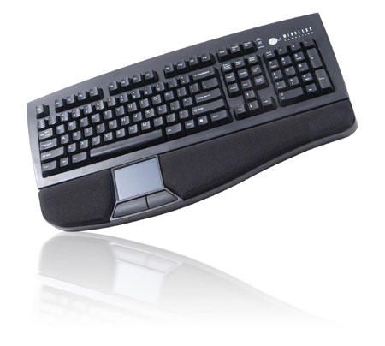
কীবোর্ড
কীবোর্ড একটি ইনপুট ডিভাইস।কম্পিউটারের ডাটা গ্রহন করার এটা একটা প্রধান যন্ত্র । কীবোর্ড ক্যাবল দিয়ে সিপিইউ এর পিছনে যুক্ত করা হয়। কীবোর্ডে মোট ১০১ থেকে ১০৪ টি কী থাকে।

Slide 8
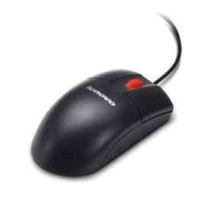
মাউস
মাউস দিয়ে কম্পিউটারে তথ্য ইনপুট
করা ও কোন কমান্ড প্রয়োগ করা হয়ে থাকে।
মাউস শব্দের অর্থ ইঁদুর । মাউস সিপিইউ এর
সাথে একখন্ড চিকন তার দ্বারা যুক্ত করা থাকে।

Slide 9
স্ক্যানার
মুদ্রিত কোন ছবি, ক্যামেরায় তোলা ছবি বা লেখা হুবহু কম্পিউটারে ইনপুট করার ব্যবহৃত যন্ত্রটি স্ক্যানার।

Slide 10
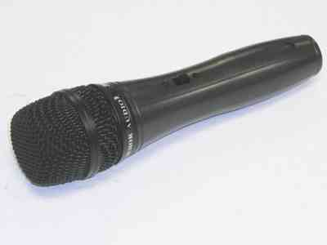
মাইক্রোফোন
মাইক্রোফোন এক ধরনের ইনপুট যন্ত্র যা শব্দকে ইলেকট্রিক্যাল শক্তিতে রূপান্তরিত করে।

Slide 11
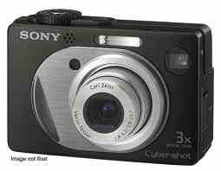
ডিজিটাল ক্যামেরা
ডিজিটাল ক্যামেরা কম্পিউটারের ইনপুট ডিভাইস হিসাবে ব্যবহার হয়। ডিজিটাল ক্যামেরাটিতে ইউএসবি পোর্টের মাধ্যমে কম্পিউটারের সাথে যুক্ত করে ডিজিটাল ছবি কম্পিউটারে প্রবেশ করানো হয়।

Slide 12
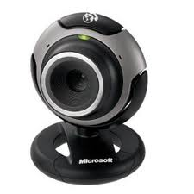
ওয়েব ক্যাম
ওয়েব ক্যাম বা ওয়েব ক্যামেরা ডিজটাল ক্যামেরার একটি বিশেষ রুপ। ওয়েব ক্যামেরার মাধ্যমে স্থির চিত্র কম্পিউটারে ইনপুট হিসাবে প্রবেশ করানো যায়। বড় বড় অফিস আদালতে ওয়েব ক্যাম বা ওয়েব ক্যামেরা ব্যবহার হয়।

Slide 13
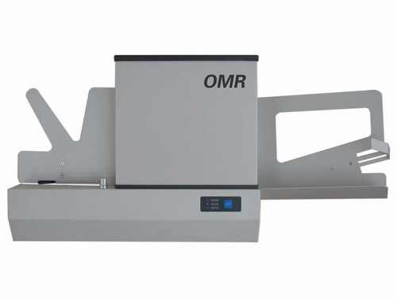
ও এম আর
ও এম আর একটি ইনপুট ডিভাইস।
ও এম আর এর পূর্ণরুপ হচ্ছে অপটিক্যাল মার্ক রিডার।
আলোর প্রতিফলন বিচার করে এটি বিভিন্ন তথ্য বুঝতে পারে।

Slide 14
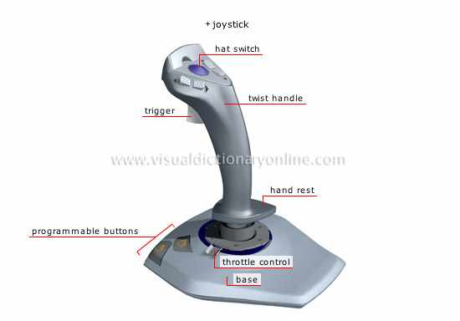
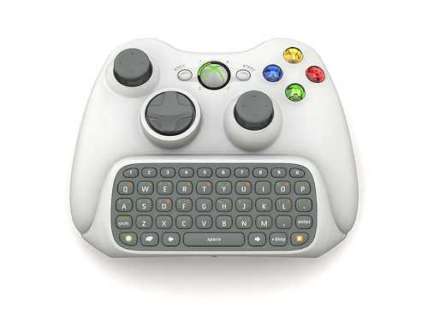
জয়স্টিক
জয়স্টিক এর কাজ মাউসের মতোই। এটি দিয়ে কার্সর দ্রুত নাড়াচাড়া করানো যায়। এটি গেম খেলার জন্য অধিকতর উপযোগী।

Slide 15
একক কাজ
সময়ঃ ৮ মিনিট
**কী-বোর্ড, মাউস ও স্ক্যানারের বৈশিষ্ট্যগুলো লেখ।

Slide 16
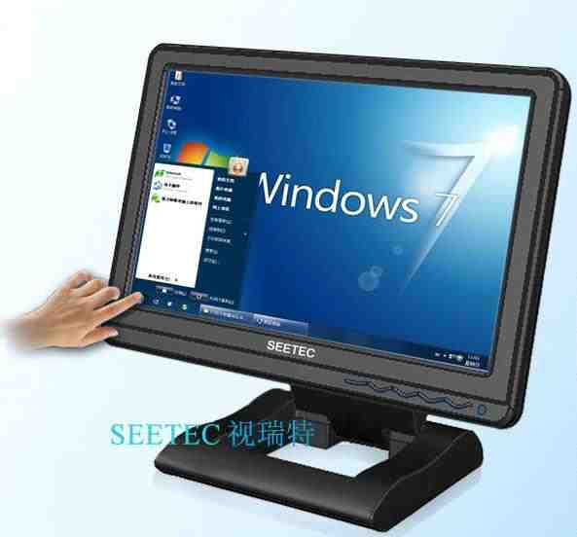
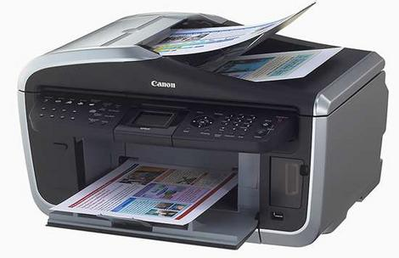
আউটপুট ডিভাইস
কম্পিউটার দ্বারা প্রক্রিয়াকরণের পর ফলাফল প্রদর্শন অথবা মুদ্রনের জন্য ব্যবহৃত ডিভাইসগুলোকে আউটপুট ডিভাইস বলে।

Slide 17
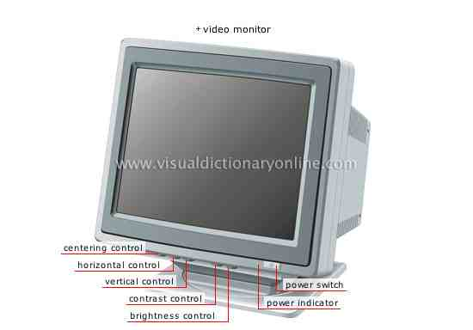
মনিটর
কম্পিউটারের আউটপুট ডিভাইসের মধ্যে সবচেয়ে গুরুত্বপূর্ণ আউটপুট ডিভাইস হচ্ছে মনিটর। কম্পিউটারের সাথে টিভি পর্দার ন্যায় যে অংশটি থাকে, যেখানে যাবতীয় লেখা ছবি ইত্যাদি প্রদর্শিত হয় তাকে মনিটর বলে।

Slide 18
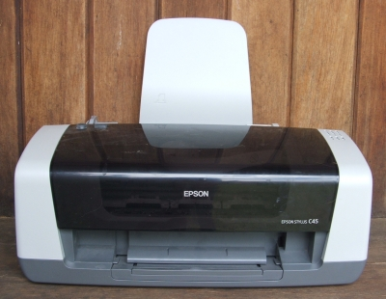
প্রিন্টার
তথ্য প্রক্রিয়াকরণের পর ফলাফল মুদ্রিত আকারে পাওয়ার জন্য যে যন্ত্রটি ব্যবহার করা হয় তাকে প্রিন্টার বলে।

Slide 19
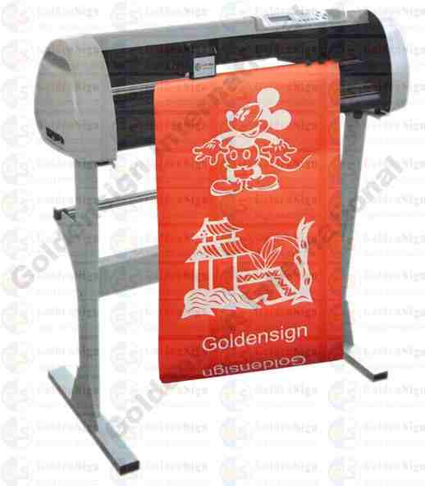
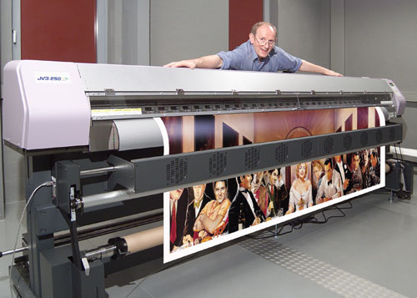
প্লটার
প্লটার হচ্ছে এক বিশেষ ধরণের আউটপুট যন্ত্র। যা মূলত বৃহৎ আকারে ছবি, মানচিত্র, আর্কিটেকচারাল ডিজাইন ইত্যাদির কাজে ব্যবহৃত হয়।

Slide 20
দলীয় কাজঃ
সময়ঃ ৮ মিনিট
মনিটর, প্রিন্টার ও প্লটারের কাজ বর্ণনা কর।

Slide 21
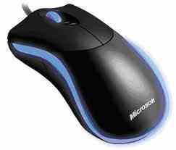
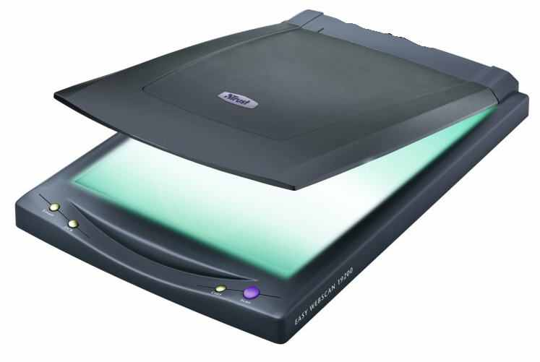
ইনপুট ও আউটপুট ডিভাইস চিহ্নত কর এবং দলনেতা বোর্ডে লেখ।

Slide 22
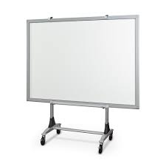
**ইনপুট ডিভাইস- ও এম আর, মাউস, স্ক্যানার
** আউটপুট ডিভাইস- মনিটর, প্রিন্টার, প্লটার

Slide 23
বাড়ির কাজ
**কম্পিউটার পরিচালনায় ইনপুট ডিভাইস ও আউটপুট ডিভাইসের এর প্রয়োজনীয়তা ব্যাখ্যা কর।

Slide 24
সকলের সু-স্বাস্থ্য কামনা করে
আজকের মত শেষ করলাম

